Slide 1
2018年高校校园大数据竞赛
汇报团队：西土城辣条俱乐部
Notes:
1

Slide 2
第一部分 数据分析及预处理
题目数据：
1~10月份校园内33个地点采集的所有手机终端位置的数据
外部数据：
天气数据
1~12月份北京海淀地区的天气监测站数据，包括天气、气压、温度、湿度、风速等数据（公共接口）
空气质量数据
1~12月份北京海淀地区的空气质量数据，包括PM2.5、PM10、O3、CO、NO2、SO2等数据（公共接口）
节假日信息
将日期类型简单分为三个类别，其中工作日标签为0，周末标签为1，假期标签为2。（2017年日历得到）
教学周信息
将每一学期的每一周和教学周进行对应，值为1~18（北邮信息管理系统官网得到）
预测数据：
预测11月和12月校园内33个地点每小时的人数。

Slide 3
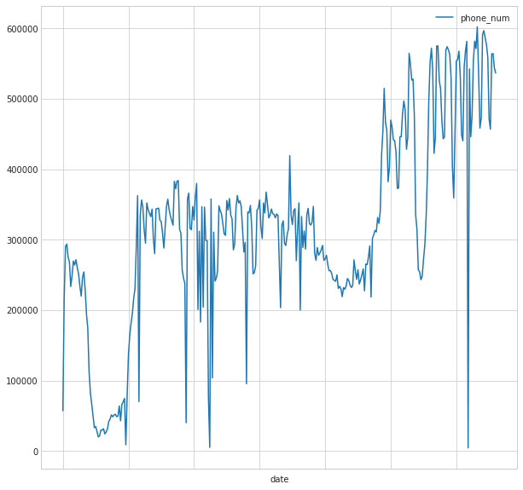
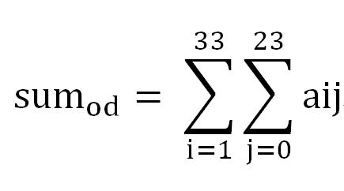
第一部分 数据分析及预处理
对历史数据统计分析
横坐标：date（2017.1~2017.11）
纵坐标：phone_num(每天流动人口总和 )
其中aij表示第i个监测站，第j小时的人口数量
统计分析：由图中可以看出不同时期人数分布会有很大不同，鉴于此，我们决定使用10月份之后的数据进行赛题预测

Slide 4
第一部分 数据分析及预处理
数据清洗
考虑异常值对模型的影响，将其在训练集中去掉
去掉10~11月份异常数据：
10月1~7日，国庆节放假
11月9日，监测站异常
11月10~12日，由于双11的影响

Slide 5
第二部分 预测模型
LightGBM回归模型
预测模型
历史均值模型

Slide 6
第二部分 预测模型--LightGBM回归模型
典型特征说明：
人体舒适度指数（SSD）
SSD=(1.818t+18.18)(0.88+0.002f)+(t-32)/(45-t)-3.2v+18.2 其中：温度t，湿度f，风速v
人体舒适度指数是日常生活中较为常用的表征人体舒适度的方法。
教学进度（week_num_rate）
不同的教学周对学生的影响不同，越接近期中检测周或期末考试周学生去自习室复习的可能性越高。
空气质量指数（AQI）
将常规监测的几种空气污染物浓度简化成为单一的概念性指数值形式。

Slide 7
第二部分 预测模型-- LightGBM回归模型
全部特征
类别特征（17）：
'aqrate_weather','aqrate_weather','loc_hour','loc_week','loc_aqrate','loc_weather','hour_aqrate','hour_weather','hour_week','week_aqrate','week_weather','loc_id','week','hour','weather','aqrate', 'holiday'
学期特征（2）：
'week_num_rate' , 'holiday'
天气特征（7）：
'pressure humidity' ,'temperature' 'wind_u' 'wind_speed' 'wind_v' 'weather'
空气质量特征（8）：
'O3' 'PM10' 'AQI' 'PM2.5' 'NO2' 'SO2' 'CO' 'aqrate'
统计特征（16）：
'pressure_mean' 'pressure_min' 'pressure_max' 'pressure_var''humidity_mean' 'humidity_min' 'humidity_max' 'humidity_var' 'temperature_mean' 'temperature_min' 'temperature_max' 'temperature_var' 'wind_speed_mean' 'wind_speed_min' 'wind_speed_max' 'wind_speed_var'

Slide 8
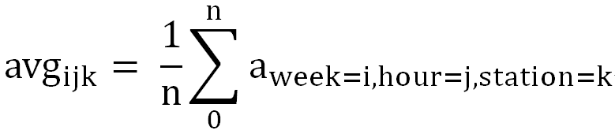
第二部分 预测模型--历史均值模型
输入:过去一个月的历史数据
输出：未来一个月的人数预测
方法：
特定星期特定小时特定监测站计算出相应的均值，从而对未来的人数进行预测。
本质：本质上为均值模型与KNN方法的结合，通过寻找历史上相似的(过去一个月相关度较高)作为未来预测

Slide 9
第二部分 预测模型
LightGBM回归模型
训练方式：
初赛：10月作为训练集
复赛：10月11月作为训练集
随机从训练集中取出20%作为验证集进行验证
优点：这种方法考虑了多种因素对人口预测造成的影响，比如天气，教学进度，空气质量等。
缺点：没有将历史数据作为特征加入模型，导致基准偏差
历史均值模型
训练方式：
33个检测站点、取上一个月作为训练集进行预测。
优点：这种方法可以很好的考量到工作日和休息日，不同时刻，不同检测站对人数预测的影响。
缺点：只是使用历史值估测未来数据，没有考虑环境等因素对预测产生的影响

Slide 10
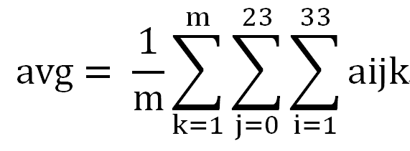
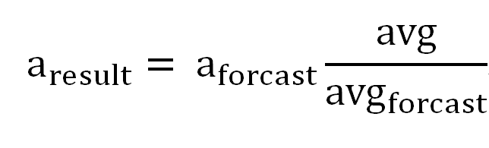
第三部分 模型融合（use blending）
基准矫正算法：
必要性
由于LightGBM模型特征中没有基准相关特征，于是在原本模型上进行改进，利用基准矫正算法对LightGBM模型进行基准矫正。
算法原理
采用同学期分布相似的历史数据做基准，基准可由每天历史人口流动人数总和的均值得到。具体计算公式如下：

Slide 11
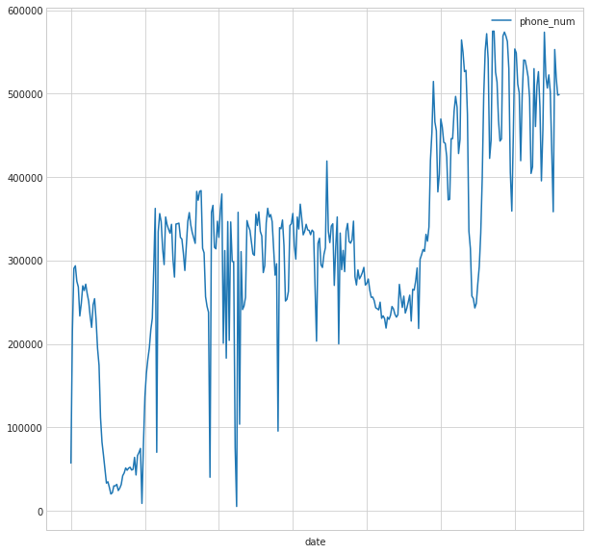
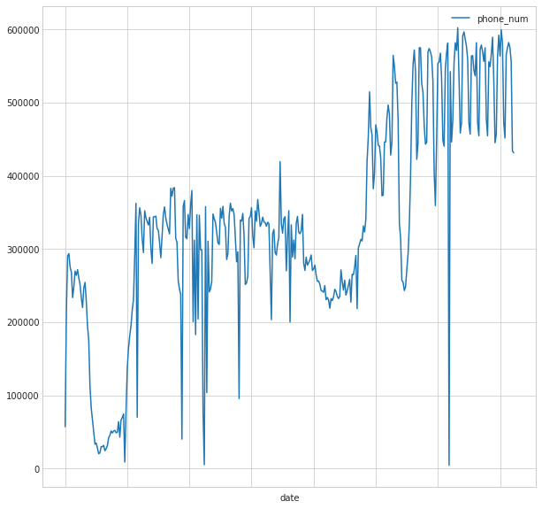
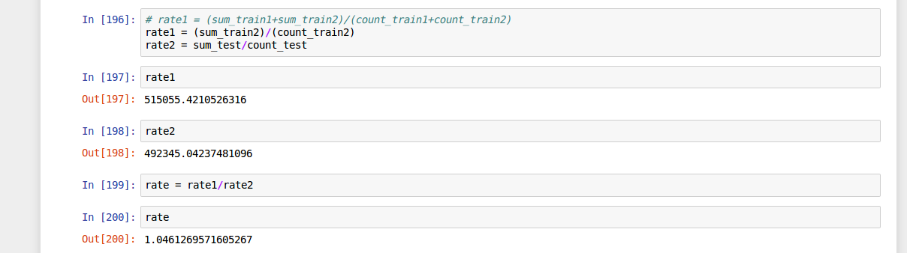
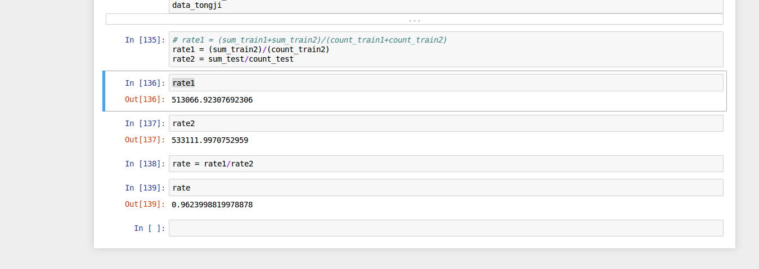
第三部分 模型融合（use blending）
预测11月份
预测12月份

Slide 12
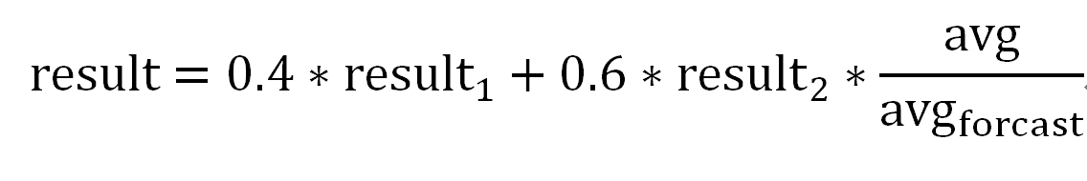
第三部分 模型融合（use blending）
简单加权融合：

Slide 13
第四部分 预测成绩
初赛预测11月份：197.575
复赛预测12月份：207.979

Slide 14
Thank you
2018年高校校园大数据竞赛
Notes:
14

